Slide 1
Chủ đề 3
3. Ba định luật Newton về chuyển động

Slide 2
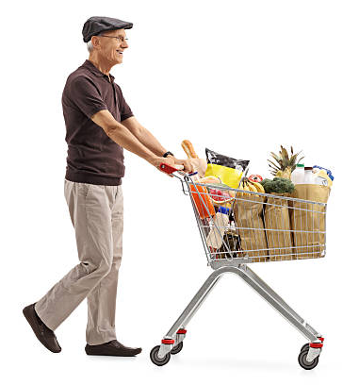
Khởi động
Ta đã biết rằng nếu một vật bị biến đổi chuyển động (có gia tốc) thì phải có lực tác dụng lên nó. Điều này khá dễ hình dung khi ta tác dụng lực lên xe đẩy thì xe tăng tốc. Khi ngừng đẩy, xe sẽ chuyển động như thế nào?
Nếu ngừng tác dụng lực lên xe thì xe chỉ chuyển động thêm một đoạn rồi dừng lại.
Điều này khiến ta dễ nhận định rằng phải cần có lực tác dụng để duy trì chuyển động của vật. Tuy nhiên nhận định không đúng.
2
Khi tay dừng tác dụng lực mà xe chuyển động chậm dần là vì còn có lực khác tác dụng lên xe, đó là lực ma sát cản trở chuyển động của xe.
1

Slide 3
I
Định luật I Newton
Nếu lực đẩy của tay cân bằng với lực ma sát thì chuyển động của xe được duy trì. Khi không có lực đẩy của tay thì lực ma sát khiển xe giảm tốc độ rồi dừng lại.
Nếu có thể bôi trơn các trục bánh xe và mặt sàn rất nhẵn thì ta có thể dừng đẩy mà xe vẫn tiếp tục di chuyển với tốc độ cũ.
→Khi lực đẩy xe của tay có tác dụng triệt tiêu sự cản trở của lực ma sát hoặc khi không có lực tác dụng lên xe (tay ngừng đẩy, không có ma sát) thì xe có thể duy trì tốc độ đang có.

Slide 4
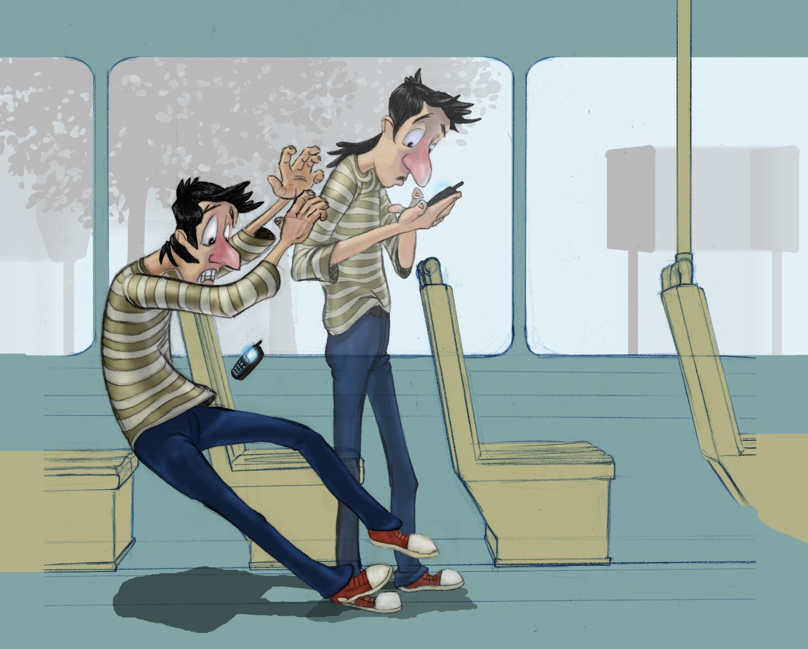
I
Định luật I Newton
Vật sẽ đứng yên hoặc chuyển động thẳng đều mãi mãi trừ khi có hợp lực khác không tác dụng lên vật.
Xe đẩy hàng cũng như các vật khác, đều không thể ngay lập tức thay đổi vận tốc mà luôn có xu hướng duy trì trạng thái chuyển động hay đứng yên đang có.
Đặc điểm này được gọi là quán tính của vật.
Ví dụ: khi xe buýt đang chuyển động mà bất ngờ tăng tốc, thì người ngồi trên xe sẽ bị nghiêng người về phía sau
Notes:
Tổng kết từ nhiều kết quả quan sát, Newton đã phát biểu định luật I như sau:

Slide 5
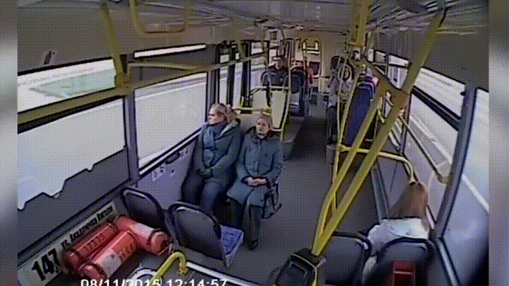
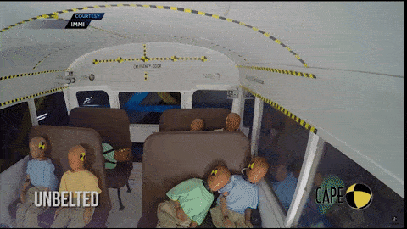
?
Thảo luận
Hãy giải thích vì sao khi xe phanh gấp thì người ngồi trên ô tô bị nghiêng về phía trước và nêu ý nghĩa của việc đeo dây an toàn khi ngồi trên ô tô.

Slide 6
II
Định luật II Newton
Mối liên hệ về độ lớn giữa lực F, khối lượng m và gia tốc a của vật:
a = $\frac{F}{m}$
hay
F = ma
(1)
Khi lực F không đổi, vật có khối lượng lớn hơn sẽ thu được gia tốc nhỏ hơn (vật có khối lượng càng lớn thì càng khó thay đổi chuyển động).
Khối lượng của vật là mức quán tính của nó
Khi vật chịu tác dụng của nhiều lực, F trong (1) là độ lớn của hợp lực.

Slide 7
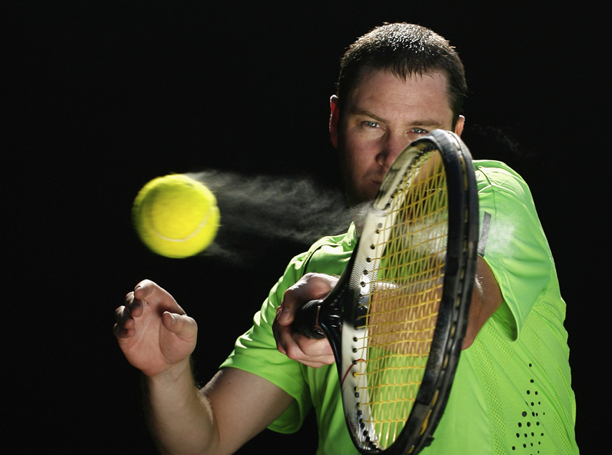
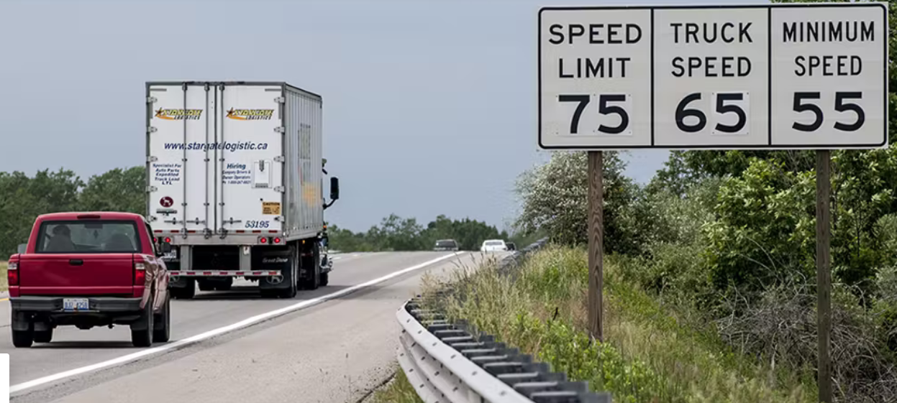
Luyện tập
Vận dụng mối liên hệ ở phương trình (1) để giải thích các hiện tượng sau:
a) Xe đua thường có khối lượng nhỏ.
b) Người chơi quần vợt muốn bóng chuyển động thật nhanh để ghi điểm thì đánh càng mạnh.
c) Hãy giải thích lí do tốc độ giới hạn quy định cho xe tải thường nhỏ hơn của xe con.

Slide 8
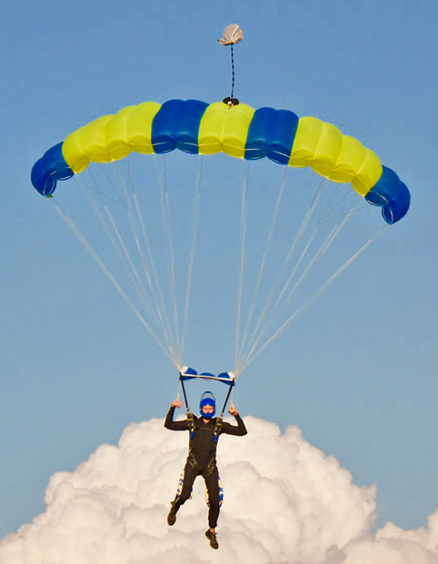
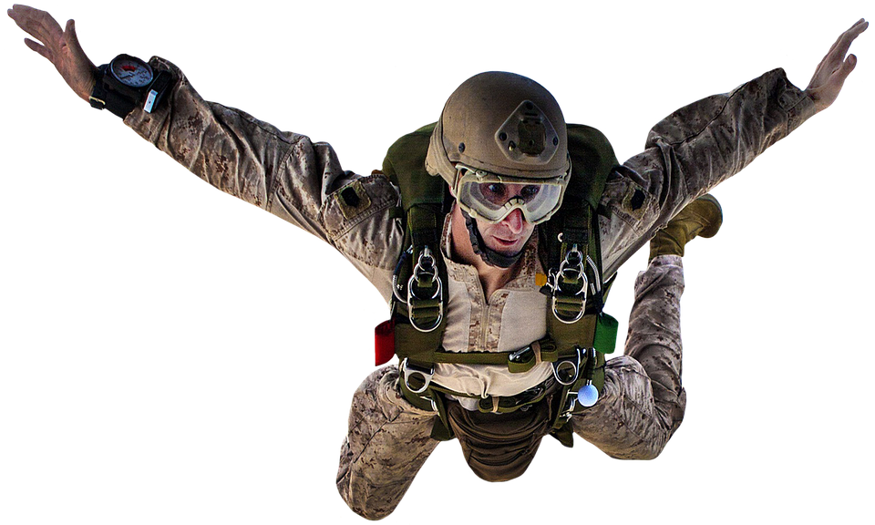
?
Thảo luận
Biểu diễn hợp lực và gia tốc của người nhảy dù khi đang rơi chưa bung dù và khi dù đã bung ra

Slide 9
II
Định luật II Newton
Cả lực và gia tốc đều là các đại lượng có hướng. Vậy hướng của chúng có liên hệ với nhau như thế nào?
Xét trường hợp vận động viên nhảy dù ở bài trước.
Khi chưa bung dù (P > F_{cản}): F_{hợp lực}↑ ↑ P
rơi nhanh dần vì có gia tốc hướng xuống, cùng chiều chuyển động.
Khi bung dù (P < F_{cản}): F_{hợp lực}↑ ↑F_{cản}
rơi chậm dần vì có gia tốc hướng lên, ngược chiều chuyển động.
Gia tốc của vận động viên luôn cùng hướng với hợp lực tác dụng lên người đó.

Slide 10
II
Định luật II Newton
Với một vật có khối lượng không đổi, gia tốc của nó tỉ lệ thuận với độ lớn và có cùng hướng với hợp lực khác không tác dụng lên vật
$$\vec{a}=\frac{\vec{F}}{m}$$
a = $\frac{F}{m}$
Giá trị:
*Hướng của gia tốc là hướng của hợp lực.
Lưu ý:
Kí hiệu các lực trong các biểu thức là giá trị đại số (có thể âm).
Nếu hợp lực cho giá trị âm thì ta lấy độ lớn của lực bằng giá trị tuyệt đối của kết quả này và lấy hướng của hợp lực ngược với chiều đang chọn.
Nếu hợp lực bằng không thì gia tốc bằng không (vật đứng yên hoặc chuyển động thẳng đều).

Slide 11
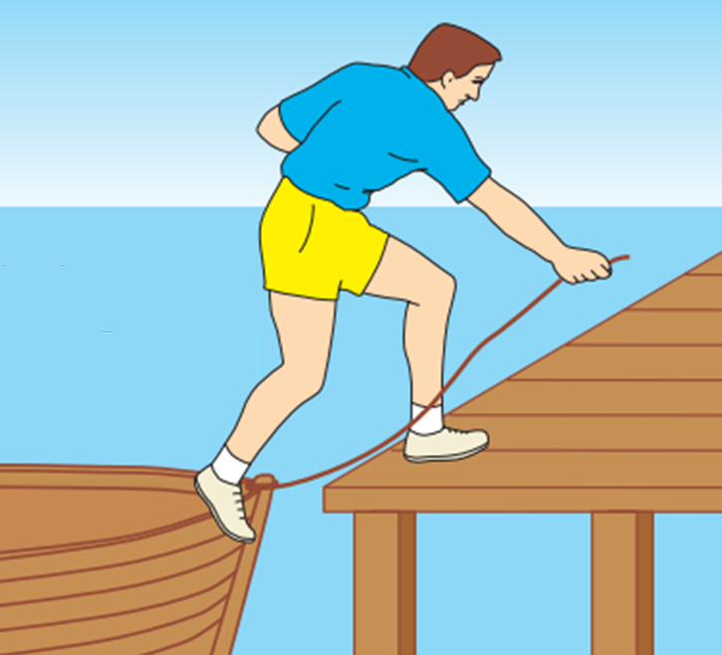
III
Định luật III Newton
Định luật I và II chỉ đang xem xét một vật khi nó chịu tác dụng lực do vật khác gây nên. Để đầy đủ khi xem xét một vật, chúng ta cần xét vật trong tương tác của nó với các vật khác.
ĐL III Newton: Khi hai vật tương tác, mỗi vật tác dụng một lực lên vật kia, hai lực này ngược hướng và có độ lớn bằng nhau. Hai lực này thường được gọi là lực và phản lực.
Đặc điểm của lực và phản lực:
• Tác dụng lên hai vật có tương tác (điểm đặt lực khác nhau)
• Cùng phương, ngược chiều
• Có độ lớn bằng nhau
$$\vec{F2}$$
$$\vec{F1}$$
*Cần tránh việc hiểu lầm rằng một lực là hệ quả tác dụng của lực kia vì thực tế thì hai lực xuất hiện đồng thời

Slide 12
III
Định luật III Newton
Các cặp lực và phản lực
Lực hấp dẫn: $\vec{P}$ và $\vec{P′}$
Lực ép giữa người và mặt đất: $\vec{Q}$ và $\vec{N}$
$$\vec{P}$$
$$\vec{N}$$
$$\vec{P′}$$
$$\vec{Q}$$
Chú ý:
$\vec{P}$ và $\vec{N}$ không phải là cặp lực - phản lực vì mặc dù chúng ngược hướng và có độ lớn bằng nhau nhưng chúng không tác động lên hai vật khác nhau.
Minh họa các lực trong tương tác giữa
Trái Đất và người đứng trên mặt đất

Slide 13
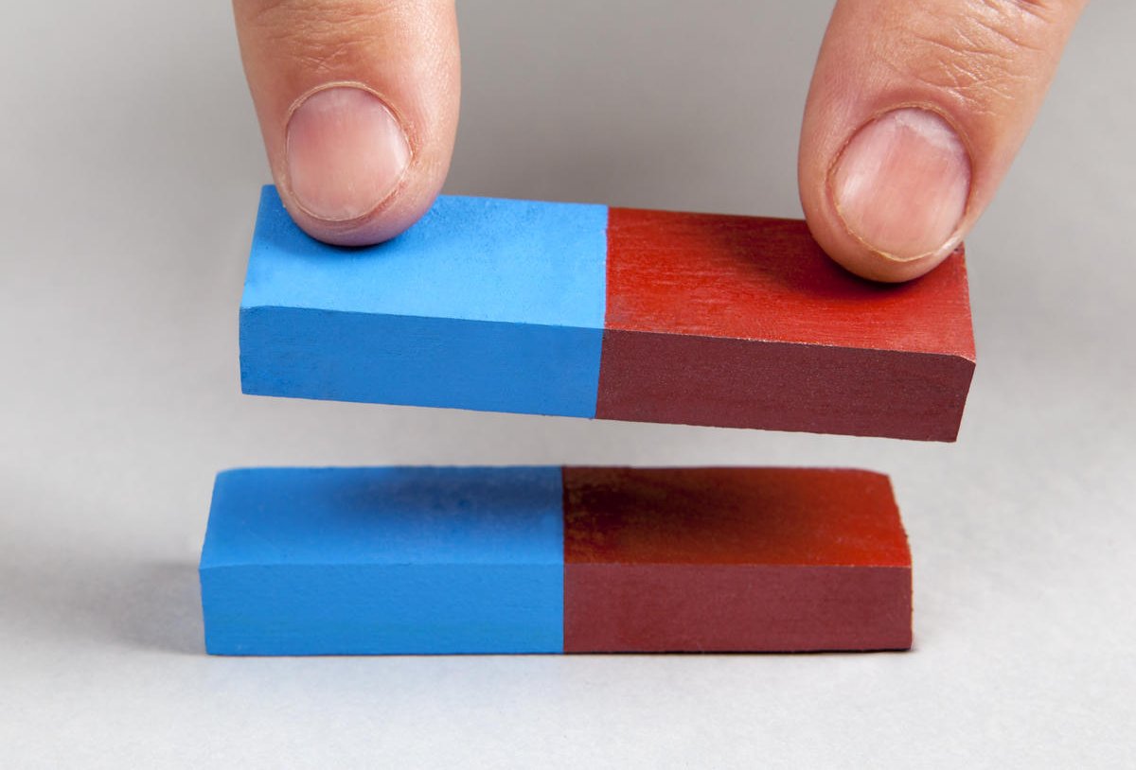
?
Thảo luận
Hãy biểu diễn cặp lực - phản lực giữa hai cực từ gần nhau của hai nam châm ở hình

Slide 14
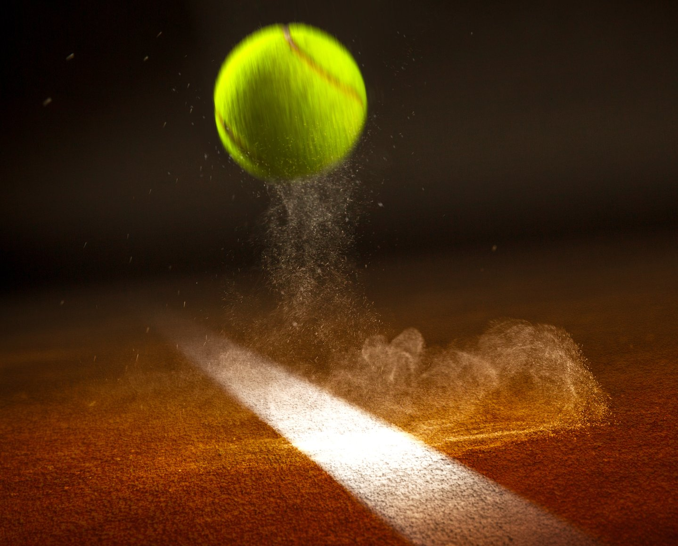
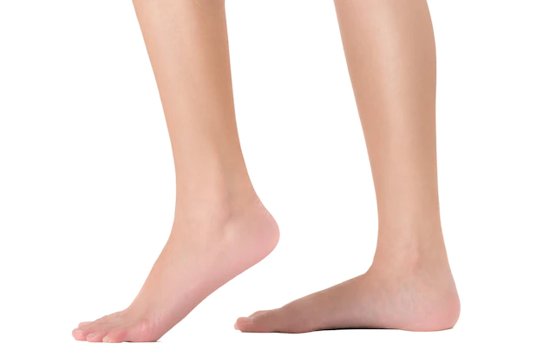
Luyện tập
Hãy chỉ ra cặp vật tương tác và hướng của lực tương tác giữa chúng trong các trường hợp sau:
Khi đóng đinh, tay ta cảm nhận được lực dội lại.
Bóng đập vào tường bị bật ra.
Chân ta đạp vào mặt đất để bước đi.
Quả bóng bay bơm căng được thả ra khi không buộc kín thì sẽ bay vụt đi.

Slide 15
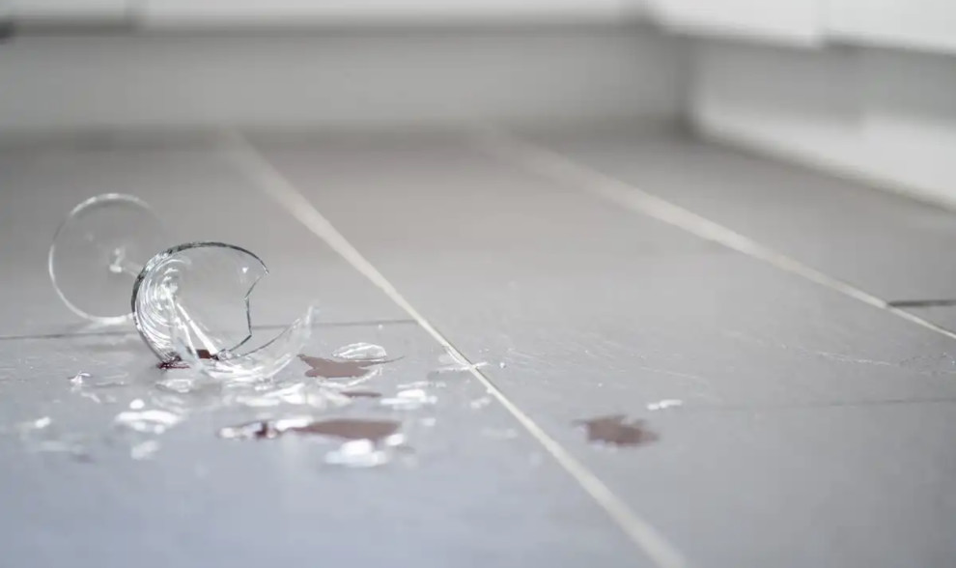
Luyện tập
Một vật rơi xuống, khi va chạm với mặt đất thì giảm tốc đột ngột về không trong khoảng thời gian rất ngắn.
Hãy xác định hướng của hợp lực tác dụng lên vật khi va chạm với mặt đất.
Hãy giải thích vì sao một cốc thủy tinh nếu rơi xuống đệm cao su thì không bị vỡ như khi rơi xuống mặt sàn cứng. Biết thời gian nếu cốc va chạm với mặt sàn cứng là 0,01 giây, thời gian nếu cốc va chạm với đệm cao su là 0,20 giây.

Slide 16
Kiến thức, kĩ năng cốt lõi
Định luật I Newton: Vật sẽ đứng yên hoặc chuyển động thẳng đều mãi mãi trừ khi có hợp lực khác không tác dụng lên vật.
Định luật II Newton: Với một vật có khối lượng không đổi, gia tốc của nó tỉ lệ thuận với độ lớn của hợp lực và có cùng hướng với hợp lực tác dụng lên vật.
Định luật III Newton: Khi hai vật tương tác, mỗi vật tác dụng một lực lên vật kia, hai lực này cùng phương, ngược chiều và có độ lớn bằng nhau.

